Slide 1

Heriberto Olguín

Slide 2

Heriberto Olguín

Slide 3
HISTORIA
DE LAS COMPUTADORAS
Ing. Heriberto Olguín Romo

Slide 4
HISTORIA DE LAS COMPUTADORAS
En las primeras culturas que se desarrollaron sobre
la tierra aparecen ya representaciones y sistemas
numéricos, conceptos avanzados e instrumentos
"contables" que, al paso de los siglos, vienen a
constituir la base de las matemáticas y de las
máquinas más avanzadas de nuestro tiempo.
Historia de las computadoras
Heriberto Olguín

Slide 5
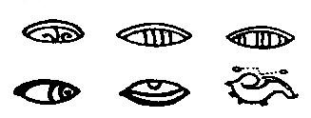
Caldeos, sumerios, babilonios, egipcios, utilizaban
todos los días números, cuentas, representaciones,
procesos matemáticos en sus operaciones
elementales. Los mayas los más pasmosos científicos
del pasado americano, inventaron el cero, principio de
un sistema numérico tan complicado y perfecto que
les permitió resolver complejísimos problemas
matemáticos y astronómicos.
Historia de las computadoras
Heriberto Olguín

Slide 6
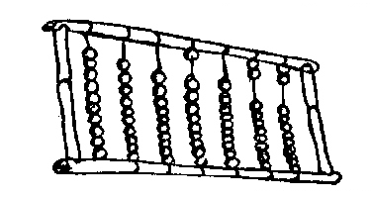
Los árabes introdujeron el sistema decimal, el más
usual de los sistemas numéricos que se utiliza hasta
la fecha. Aportaron también el álgebra, punto de
partida de la trigonometría, el cálculo diferencial e
integral y otros tantos procesos matemáticos que
constituyen las principales herramientas de los
científicos modernos.
Además, nos legaron uno de los primeros
instrumentos contables de la historia: el
ábaco.
Historia de las computadoras
Heriberto Olguín

Slide 7
Los griegos nos legaron la concepción euclidiana del
infinito, que permaneció vigente hasta nuestro siglo,
en que Einstein la revolucionó con novedosas teorías
que conforman las matemáticas modernas.
A la par de todos estos conceptos, como
complemento natural, fueron surgiendo
máquinas contables para llevarlos a la
práctica.
El desarrollo social, artesanal y comercial que alcanzó
Europa en el siglo XVII, condicionó la aparición de la
primera máquina capaz de efectuar el cálculo
automático.
Historia de las computadoras
Heriberto Olguín

Slide 8
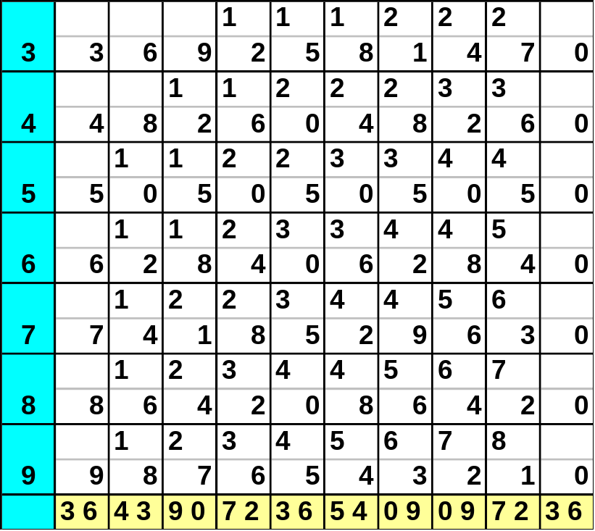
Giovanni Nepro, inventor de los logaritmos,
inventó en 1617 una tabla pitagórica de columnas
móviles, que permitía obtener con gran rapidez
multiplicaciones y raíces cuadrada y cúbica.
Historia de las computadoras
Heriberto Olguín

Slide 9
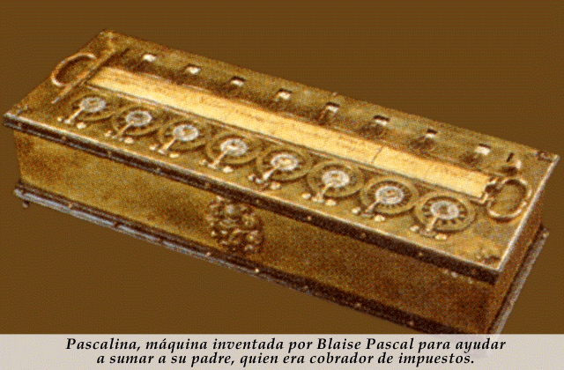
Blaise Pascal (1623-1662) inventa una máquina capaz
de hacer sumas y restas automáticamente:
La PASCALINA.
Historia de las computadoras
Heriberto Olguín

Slide 10
Gottfried Wilhelm Leibniz (1646-1716) diseña una
máquina calculadora que perfecciona el mecanismo
de acarreo automático ideado por Pascal y hace
multiplicaciones y divisiones, en base a sumas o
restas repetidas. Fue también el
creador del Sistema Binario.
Dec. Bin.
0 = 000
1 = 001
2 = 010
3 = 011
4 = 100
5 = 101
6 = 110
1 = 1
2 = 2
...................
...................
9 = 9
10 = 10
15 = 15
8+7= 15
0
0
9
1
8
2
Sistema
Binario
Sistema
Decimal
7
3
6
4
1
5
Historia de las computadoras
Heriberto Olguín

Slide 11
Se sucedieron muchos acontecimientos,
diseñándose gran variedad de máquinas
y dispositivos mecánicos.
Nace la Tarjeta Perforada en 1804, el francés
Joshep-Marie Jacquard perfecciona la idea
del mecánico Falcón, que un siglo antes
automatizó el trabajo de las máquinas
tejedoras. Vendió 11,000 telares accionados
por tarjeta perforada.
Historia de las computadoras
Heriberto Olguín

Slide 12
En 1887 un joven inventor francés de 18 años
de edad, León Boullé, realiza la primera
máquina capaz de lograr la multiplicación
directamente y no mediante sumas repetitivas.
En 1892 Charles Babbage, matemático inglés
construye la "máquina analítica", la cual
combina la idea de la tarjeta perforada con
aquella de las ruedas de acarreo automático.
El esquema general de dicha máquina, un
siglo más tarde, se identifica con los llamados
procesadores electrónicos modernos.
Historia de las computadoras
Heriberto Olguín

Slide 13
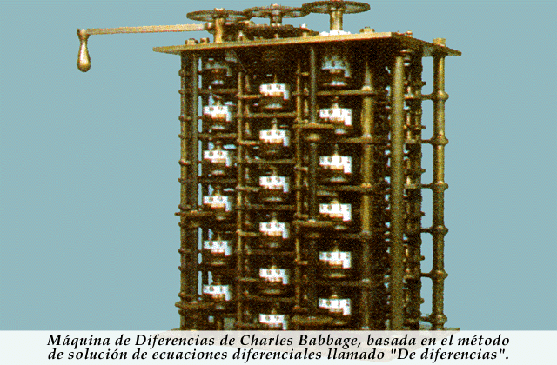
Historia de las computadoras
Heriberto Olguín

Slide 14
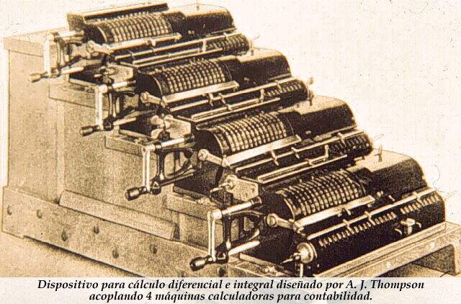
A.J. Thompson diseña un dispositivo para el
cálculo diferencial e integral, utilizando cuatro
máquinas de contabilidad.
Historia de las computadoras
Heriberto Olguín

Slide 15
A Herman Hollerith se le considera el pionero del
procesamiento de datos, ya que inventa un
sistema para representar el nombre, edad, sexo,
dirección y otros datos de cada persona, bajo la
forma de agujeros hechos en una tarjeta de
cartón y contados después en una máquina
eléctricamente, controlada mediante relevadores.
Hollerith patentó en 1889 su máquina tabuladora;
ésta permitió obtener los resultados del censo de
1890 de los Estados Unidos de Norteamérica, en
tan solo dos y medio años, para 63 millones de
personas.
Historia de las computadoras
Heriberto Olguín

Slide 16
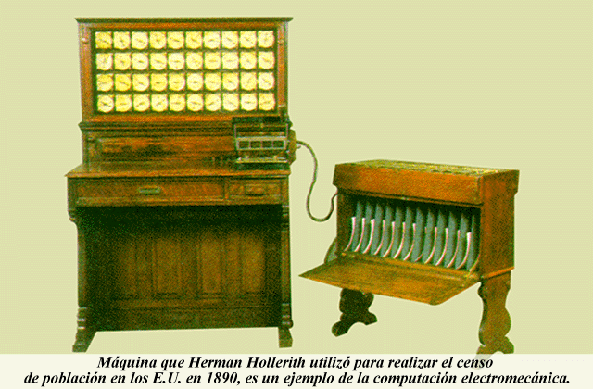
Historia de las computadoras
Heriberto Olguín

Slide 17
Para aumentar el número de perforaciones
en una tarjeta, Hollerith sugiere las
dimensiones de un billete de un dólar
norteamericano (de ahí en adelante llamado
el tamaño estándar) y cambia las posiciones
de perforación.
Posteriormente surgen las tarjetas que utilizan
el código Hollerith, las cuales se estuvieron
utilizando por varios años en lo que se llamó el
“Registro Unitario” y perduraron hasta 1985,
que es cuando prácticamente desaparecen.
Historia de las computadoras
Heriberto Olguín

Slide 18
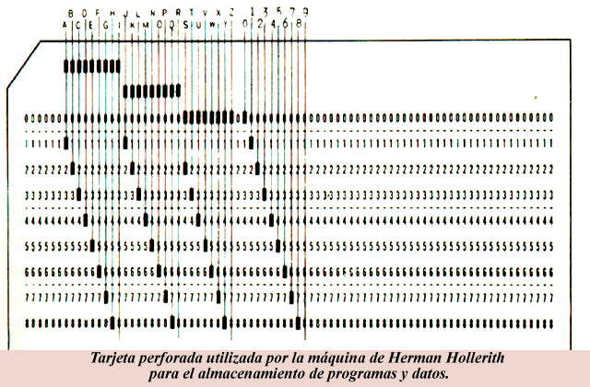
Historia de las computadoras
Heriberto Olguín

Slide 19
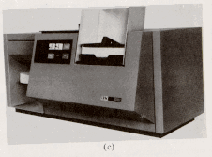
Lectrora de tarjetas
Historia de las computadoras
Heriberto Olguín

Slide 20
Desde 1943, el científico Jhon Von
Neumann proyecta lo que hoy es
universalmente reconocido como el
verdadero prototipo de los modernos
procesadores electrónicos, máquina
que se llamará EDVAC (Electronic
Discrete Variable Automatic Computer)
Historia de las computadoras
Heriberto Olguín

Slide 21
Para 1944 surge la Mark 1, pesaba 5
toneladas, constaba de 78 máquinas
calculadoras conectadas por 800 kms. de
cable. Contiene 3,300 relés; y podía multiplicar
dos números de 23 cifras en 6 segundos.
En 1946 aprece la ENIAC (Electronic Numerical
Integrator and computer), conformada, entre otros
componentes, por 18,000 bulbos, pesa más de 30
toneladas y ocupaba una superficie de 180 metros
cuadrados; además tenía 3 metros de alto.
Consumía 150,000 watts de energía y podía
almacenar solamente 80 números o letras en su
memoria principal.
Historia de las computadoras
Heriberto Olguín

Slide 22
La característica tecnológica que distingue a los
procesadores de la 1ª generación es
el empleo de los tubos al vacío, o bulbos, los
que pasan de un estado a otro en pocas
millonésimas de segundo; los bulbos tienen en
su interior dos terminales de un circuito
eléctrico.
A consecuencia de la tensión eléctrica
aplicada, el tubo permite más o menos el
paso de impulsos eléctricos, indicando
así convencionalmente los símbolos del
"1" y del "0".
Historia de las computadoras
Heriberto Olguín

Slide 23
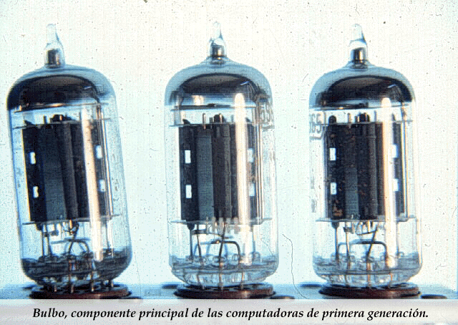
Historia de las computadoras
Heriberto Olguín

Slide 24
El sistema IBM 650, un procesador de tamaño
mediano, construido en gran escala para
resolver problemas comerciales y científicos.
Presentado en 1953, cinco años después ya
había más de 2,000 en todo el mundo.
México inclusive inicia el cómputo
en 1958, instalándose
la IBM 650 en la UNAM.
Historia de las computadoras
Heriberto Olguín

Slide 25
Posteriormente surgen las memorias de núcleos
magnéticos de ferrita, que son de forma toroidal
(como un neumático de automóvil o una dona).
Varios núcleos colocados en un plano son
entrelazados por alambres y al paso de corriente
eléctrica positiva éstos se magnetizan y
convencionalmente se dice que están en estado
"1”; por otro alambre pasa una corriente negativa
y se invierte la magnetización del núcleo
pasando a estado "0"; un tercer cable servirá
para detectar la información registrada.
En la actualidad, la capacidad en memoria
principal de una simple computadora de bolsillo
es de 2 millones de letras o números.
Historia de las computadoras
Heriberto Olguín

Slide 26
El bulbo fue sustituido por el descubrimiento del
transistor y los diodos, que combinándolos se
diseñaron circuitos lógicos; éstos se pudieron
colocar en lo que se llamó tarjetas de circuitos
impresos.
Con el transistor surgieron las computadoras de la
2ª generación.
Historia de las computadoras
Heriberto Olguín

Slide 27
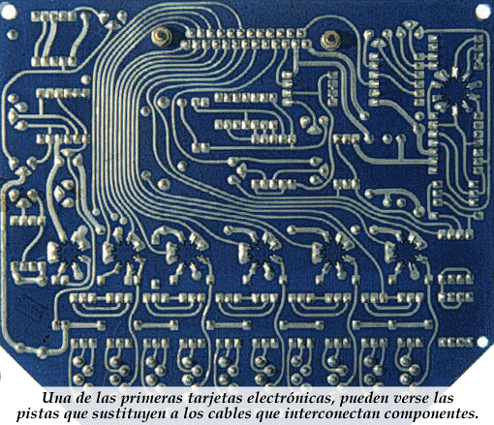
Historia de las computadoras
Heriberto Olguín

Slide 28
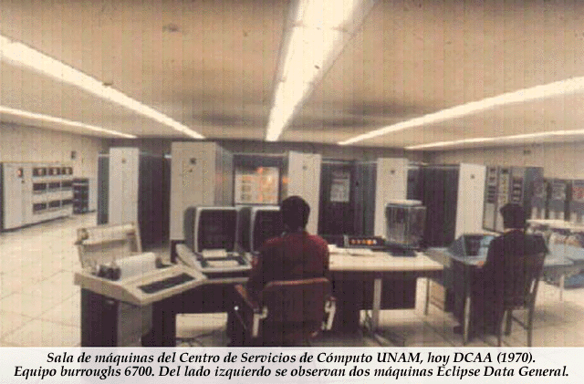
Historia de las computadoras
Heriberto Olguín

Slide 29

Más adelante surgen los circuitos integrados, que
son utilizados, tanto en la memoria principal como
en los procesadores de las computadoras; a las que
se catalogan como de la
3ª generación.
Historia de las computadoras
Heriberto Olguín

Slide 30
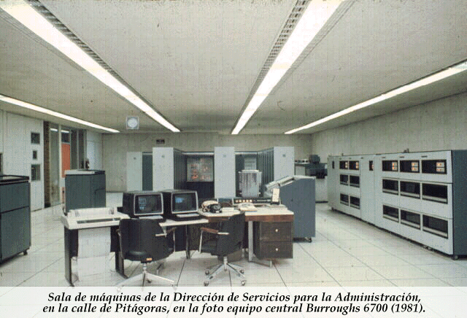
Historia de las computadoras
Heriberto Olguín

Slide 31
La electrónica avanza a pasos agigantados, llegando a
una alta integración de circuitos, así como al
tratamiento de los materiales que se utilizan para la
fabricación de los "chips” de estado sólido,
diseñados como procesadores de las computadoras,
los cuales llegan a agrupar hasta 10 o más millones
de transistores en una superficie de media pulgada
cuadrada. Las computadoras con este tipo de
procesadores se conocen como de la
4ª generación.
Historia de las computadoras
Heriberto Olguín

Slide 32
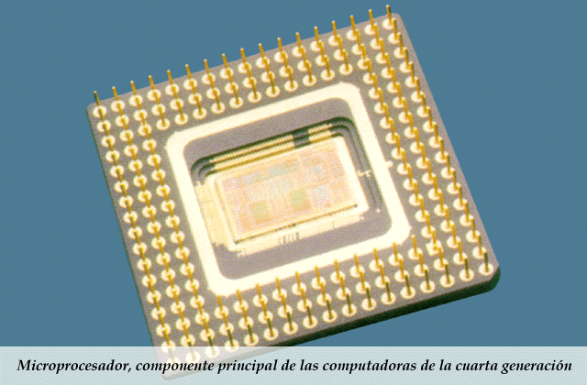
Historia de las computadoras
Heriberto Olguín

Slide 33
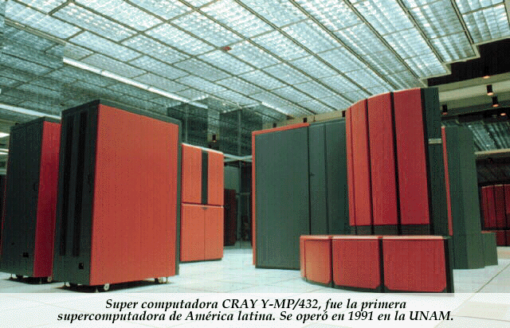
Historia de las computadoras
Heriberto Olguín

Slide 34
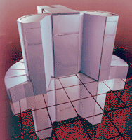
Supercomputadora CRAY-YMP 4/464
Mide 1.90 metros de altura, pesa 2,450 Kg.
y ocupa un área de 1.5 m.
Historia de las computadoras
Heriberto Olguín

Slide 35
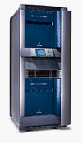
Supercomputadora Cray-Origin 2000
Cada gabinete mide 1.85 m de alto, 71 cm de ancho y 1.02 m.
de fondo. Cada gabinete completo, pesa alrededor de 300 kg.
y consume 6.2 KW-Hr de energía eléctrica.
Historia de las computadoras
Heriberto Olguín

Slide 36
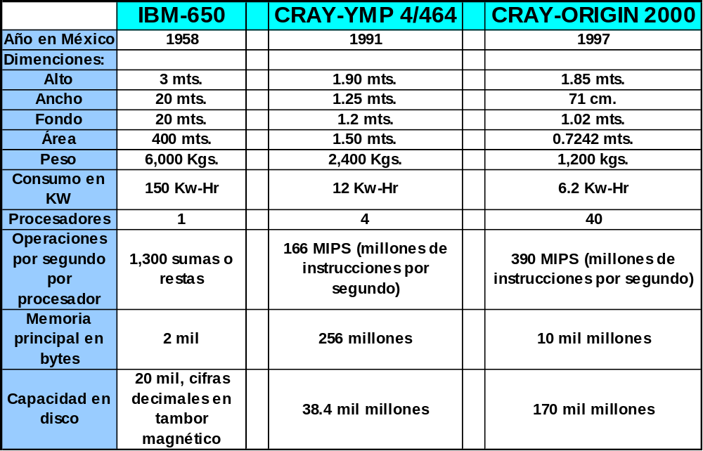
TABLA COMPARATIVA
Historia de las computadoras
Heriberto Olguín

Slide 37
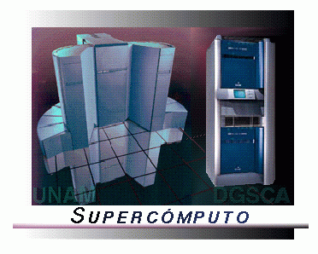
Historia de las computadoras
Heriberto Olguín

Slide 38








Historia de las computadoras
Heriberto Olguín

Slide 39
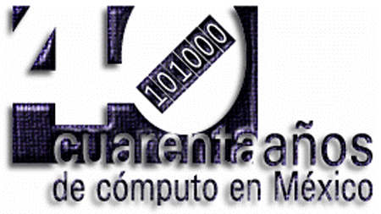
Historia de las computadoras
Heriberto Olguín

Slide 40

Por su atención
Muchas gracias

Slide 41
Por su atención
Muchas gracias

